Slide 1
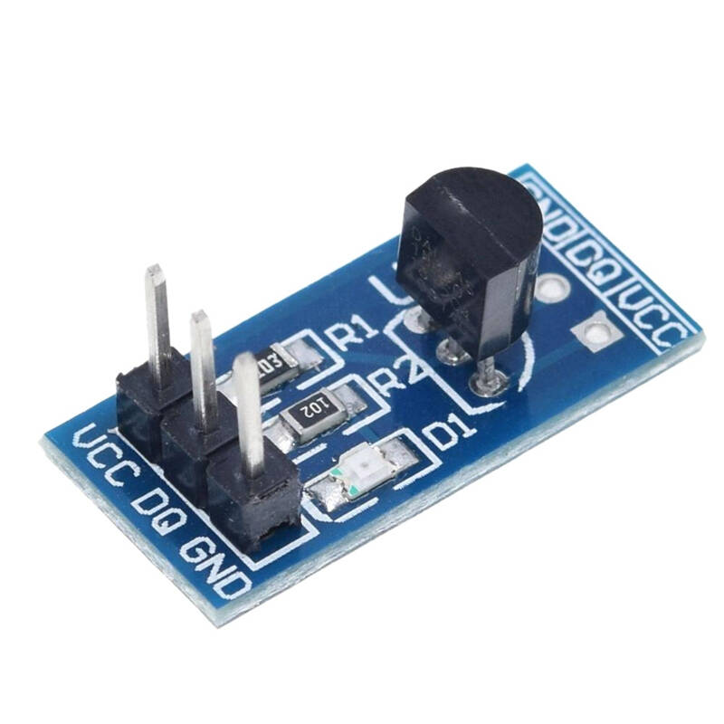
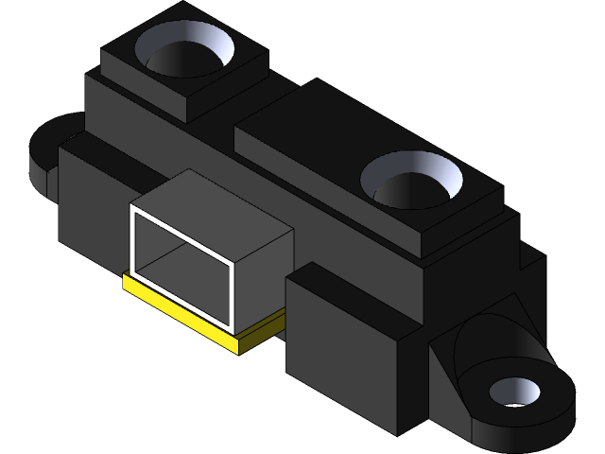
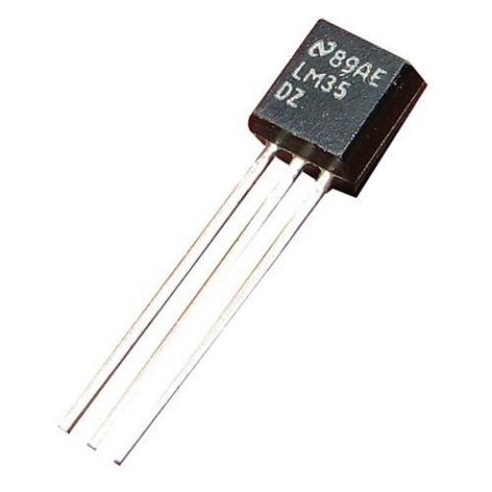
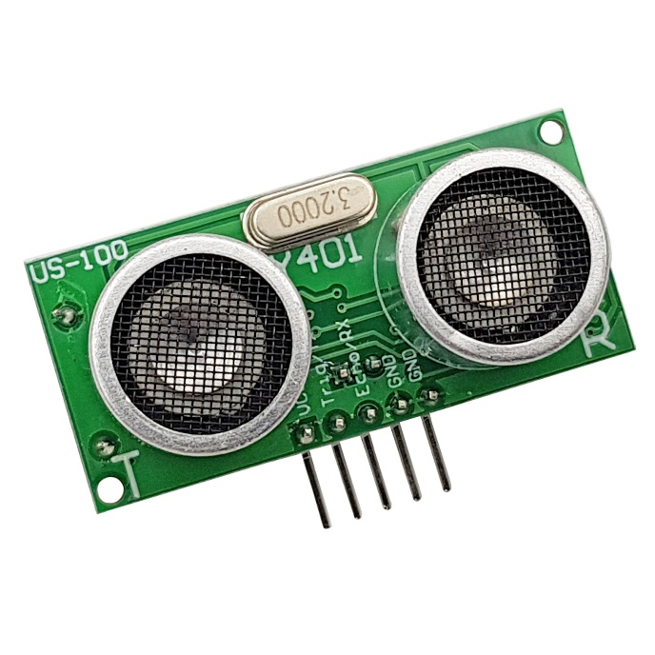
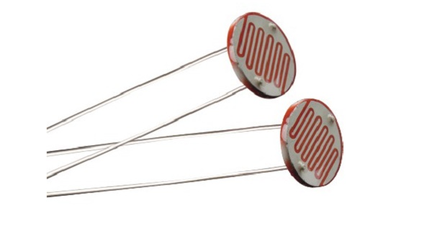

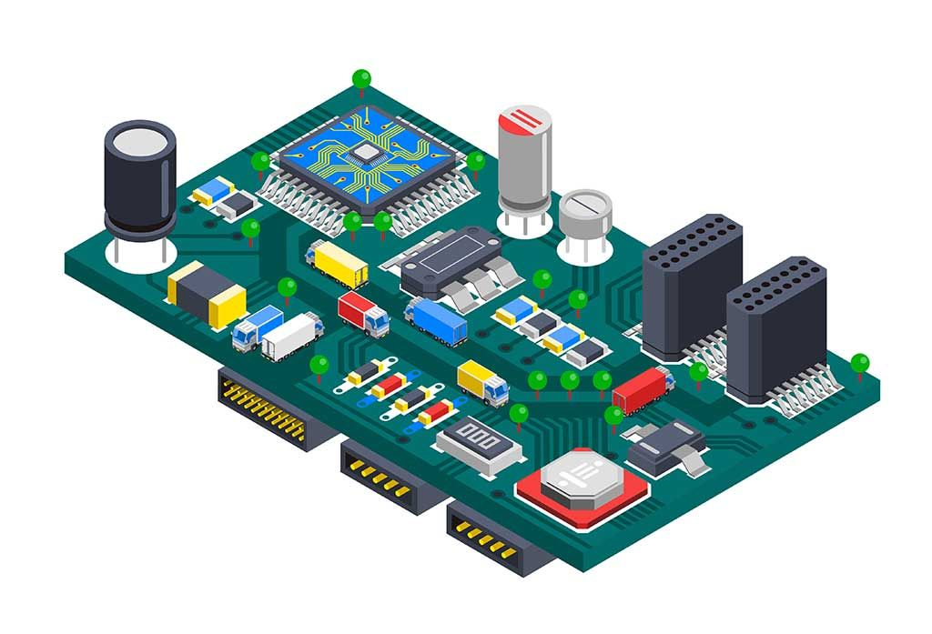
THỰC HÀNH
VI ĐIỀU KHIỂN
THỰC HÀNH
VI ĐIỀU KHIỂN
CHƯƠNG 6
CHƯƠNG 6
MODULE
ADC - SENSOR
MODULE
ADC - SENSOR
ĐỖ TRUNG HẬU
ĐỖ TRUNG HẬU

Slide 2
CHƯƠNG 6: MODULE ADC - SENSOR
CHƯƠNG 6: MODULE ADC - SENSOR
CẢM BIẾN ĐO KHOẢNG CÁCH
1
3
THƯ VIỆN VÀ ĐỊNH NGHĨA
2
ĐO ĐỘ ẨM - DHT11
CẢM BIẾN ĐO NHIỆT ĐỘ
4
5
IC DAC PCF8591
6
BÀI TẬP TỔNG HỢP

Slide 3
CHƯƠNG 6: ADC - SENSOR
1. THƯ VIỆN VÀ ĐỊNH NGHĨA
CHƯƠNG 6: ADC - SENSOR
1. THƯ VIỆN VÀ ĐỊNH NGHĨA
THƯ VIỆN CHÍNH
1.1
#include <tv_kit_vdk_pic_all.c>
#include <tv_01_4_nutnhan.c>
#include <tv_02_matran_phim4x4_138.c>
#include <math.h>
#include <tv_03_32led_don.c>
#include <tv_04_4led_7doan.c>
#include <tv_05_8led_7doan_quet.c>
#include <tv_05_i2c_ds13_pcf.c>
#include <tv_06_lcd_glcd.c>
#include <tv_06_lcd.c>
#include <tv_dht11.c>
#include <tv_08_relay_triac_buzzer_dc.c>
#include <tv_07_adc_cb.c>
#include <tv_07_ds18b20.c>
#include <tv_07_i2c_at24cxx.c>
#include <tv_08_step_motor.c>
#include <tv_08_dc_motor.c>
#include <tv_09_matran_led_mbi.c>

Slide 4
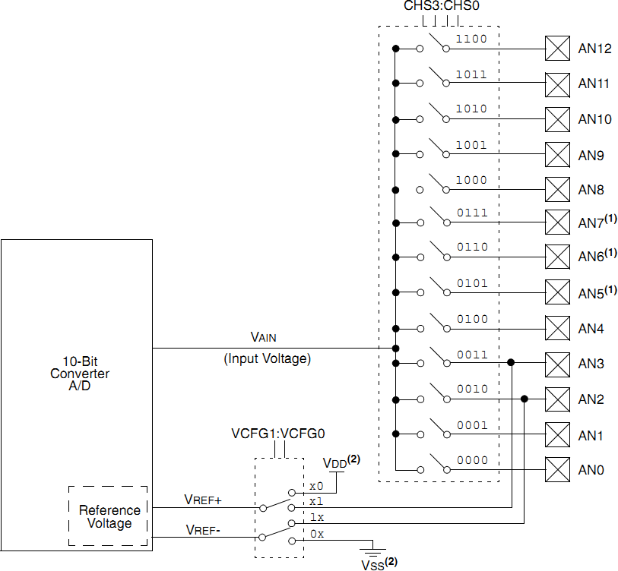
CHƯƠNG 6: ADC - SENSOR
1. THƯ VIỆN VÀ ĐỊNH NGHĨA
CHƯƠNG 6: ADC - SENSOR
1. THƯ VIỆN VÀ ĐỊNH NGHĨA
1
ADC CỦA PIC 18F4550
Tập lệnh của ADC
1. setup_adc(mode);
2. setup_adc_port(value);
3. set_adc_channel(pin);
4. value=read_adc(mode);

Slide 5

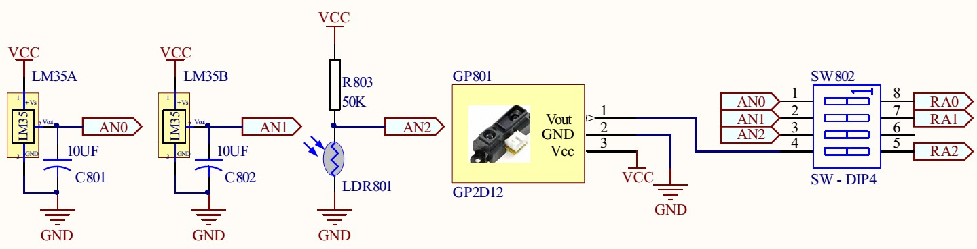
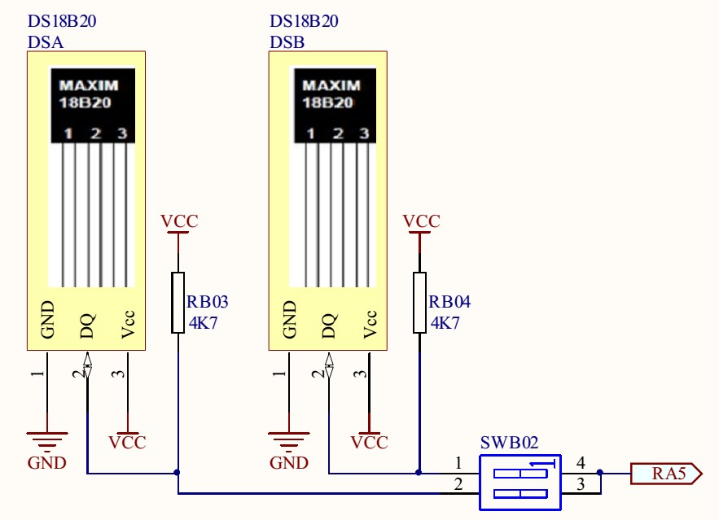
CHƯƠNG 6: ADC - SENSOR
2. CẢM BIẾN ĐO NHIỆT ĐỘ
CHƯƠNG 6: ADC - SENSOR
2. CẢM BIẾN ĐO NHIỆT ĐỘ
2
ĐO NHIỆT ĐỘ
1. Cảm biến LM35
2. Cảm biến 1 dây

Slide 6
CHƯƠNG 6: ADC - SENSOR
2. CẢM BIẾN ĐO NHIỆT ĐỘ
CHƯƠNG 6: ADC - SENSOR
2. CẢM BIẾN ĐO NHIỆT ĐỘ
2
CẢM BIẾN LM35
Ta sử dụng cảm biến nhiệt độ LM35 với độ nhạy 10mV/1 độ C
Đối với ADC 10 bit, dùng điện áp 5V và 0V tham chiếu, ta lại có:
Từ (1) và (2) ta có công thức quan trọng:

Slide 7
CHƯƠNG 6: ADC - SENSOR
2. CẢM BIẾN ĐO NHIỆT ĐỘ
CHƯƠNG 6: ADC - SENSOR
2. CẢM BIẾN ĐO NHIỆT ĐỘ
2
Tập lệnh cơ sở
CẢM BIẾN LM35
1. float h701_adc_read(usi8 solan,chan_i)
{
float kq_adc;
set_adc_channel(chan_i);
delay_us(20);
kq_adc = 0;
for(int8 i=0;i<solan;i++)
{
kq_adc = kq_adc + read_adc();
}
kq_adc = kq_adc/solan;
return kq_adc;
}
2. void float_to_ng_2so_tp(float st)
{
so_ng = st/1; //nguyen
st = st-so_ng; //tphan
st = st*100;
so_tp = st/1;
}

Slide 8
CHƯƠNG 6: ADC - SENSOR
2. CẢM BIẾN ĐO NHIỆT ĐỘ
CHƯƠNG 6: ADC - SENSOR
2. CẢM BIẾN ĐO NHIỆT ĐỘ
2
Tập lệnh giao tiếp
CẢM BIẾN LM35
1. adc_lm35a_doc_xuly(usi8 sl);
Chức năng: Xử lý giá trị nhiệt độ sau sl đo trung bình, đưa kết quả cả phần nguyên và thập phân.
2. triac_2_on();
usi16 lm35a_ng,lm35a_tp,lm35a_ngt=0;
void adc_lm35a_doc_xuly(usi8 sl)
{
float lm35a;
lm35a=h701_adc_read(sl,chan_lm35a);
lm35a = lm35a/2.046;
float_to_ng_2so_tp(lm35a);
lm35a_ng = so_ng;
lm35a_tp = so_tp;
}
Chức năng: Mở đèn sợi tóc gia nhiệt.
3. triac_2_off();
Chức năng: Tắt đèn sợi tóc gia nhiệt.

Slide 9
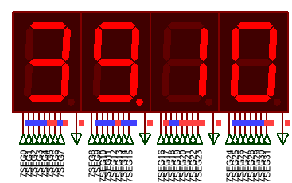
CHƯƠNG 6: ADC - SENSOR
2. CẢM BIẾN ĐO NHIỆT ĐỘ
CHƯƠNG 6: ADC - SENSOR
2. CẢM BIẾN ĐO NHIỆT ĐỘ
Ví dụ 1: Đo nhiệt độ trung bình 100 lần từ cảm biến LM35A. Hiển thị trên module 4 led 7 đoạn trực tiếp.
2
CẢM BIẾN LM35
#include <tv_kit_vdk_pic_all.c>
usi16 lm35a_ng,lm35a_tp;
usi32 led; int1 status;
void adc_lm35a_doc_xuly(usi8 sl)
{
float lm35a;
lm35a=h701_adc_read(sl,chan_lm35a);
lm35a = lm35a/2.046;
float_to_ng_2so_tp(lm35a);
lm35a_ng = so_ng;
lm35a_tp = so_tp;
}

Slide 10
CHƯƠNG 6: ADC - SENSOR
2. CẢM BIẾN ĐO NHIỆT ĐỘ
CHƯƠNG 6: ADC - SENSOR
2. CẢM BIẾN ĐO NHIỆT ĐỘ
void hienthi()
{
md4l7d_giaima_2so_vitri_vn(lm35a_ng,1,0);
dl_4l7d[1]=dl_4l7d[1]-128;
md4l7d_giaima_2so_vitri_vn(lm35a_tp,3,0);
xuat_4led_7doan_4so();
}
void main()
{
set_up_port ();
while(true)
{
adc_lm35a_doc_xuly(100);
hienthi();
}
}
2
CẢM BIẾN LM35
Ví dụ 1: Đo nhiệt độ trung bình 100 lần từ cảm biến LM35A. Hiển thị trên module 4 led 7 đoạn trực tiếp.

Slide 11
CHƯƠNG 6: ADC - SENSOR
2. CẢM BIẾN ĐO NHIỆT ĐỘ
CHƯƠNG 6: ADC - SENSOR
2. CẢM BIẾN ĐO NHIỆT ĐỘ
2
CẢM BIẾN LM35
void xuly()
{
if(phim_bt3_c1(1,0))
{
status=~status;
led=~led;
xuat_32led_don_1dw(led);
if(!status) buzzer_off();
}
if(lm35a_ng>40)
if(status) buzzer_on();
else if(lm35a_ng<=40)
if(status) buzzer_off();
}
Ví dụ 2: Chương trình đo nhiệt độ LM35A hiển thị trên 4 led 7 đoạn. Đo trung bình 100 lần, khi nhiệt độ lớn hơn 40 độ thì báo động bằng buzzer, khi nhỏ hơn thì tắt báo động. Nhấn BT3 để tắt/bật buzzer báo hiệu bởi 32 led.

Slide 12
CHƯƠNG 6: ADC - SENSOR
2. CẢM BIẾN ĐO NHIỆT ĐỘ
CHƯƠNG 6: ADC - SENSOR
2. CẢM BIẾN ĐO NHIỆT ĐỘ
void xuly()
{
if(phim_bt3_c1(1,0))
{
status=~status;
led=~led;
xuat_32led_don_1dw(led);
if(!status) buzzer_off();
}
if(lm35a_ng>40)
{
if(status) buzzer_on();
triac_2_off();
}
else if(lm35a_ng<=40 && lm35a_ng>=35)
if(status) buzzer_off();
else if(lm35a_ng<35)
triac_2_on();
}
2
CẢM BIẾN LM35
Ví dụ 2: Chương trình đo nhiệt độ LM35A hiển thị trên 4 led 7 đoạn, đo trung bình 100 lần. Khi nhiệt độ lớn hơn 40 thì báo động và tắt đèn, khi nhiệt độ dưới 40 thì tắt báo động, khi nhiệt độ dưới 35 thì mở lại đèn. Nhấn BT3 để tắt/bật buzzer báo hiệu bởi 32 led.

Slide 13
CHƯƠNG 6: ADC - SENSOR
2. CẢM BIẾN ĐO NHIỆT ĐỘ
CHƯƠNG 6: ADC - SENSOR
2. CẢM BIẾN ĐO NHIỆT ĐỘ
#include <tv_kit_vdk_pic_all.c>
usi16 lm35a_ng,lm35a_tp;
int1 status;
void adc_lm35a_doc_xuly(usi8 sl)
{
float lm35a;
lm35a=h701_adc_read(sl,chan_lm35a);
lm35a = lm35a/2.046;
float_to_ng_2so_tp(lm35a);
lm35a_ng = so_ng;
lm35a_tp = so_tp;
}
void hienthi()
{
lcd_gm_ht_2so_to_xvn(lm35a_ng, 1, 0, 0);
lcd_data(‘.’); printf(lcd_data, “%02lu”, lm35a_tp};
}
2
CẢM BIẾN LM35
Ví dụ 3: Đo nhiệt độ trung bình 100 lần từ cảm biến LM35A. Hiển thị phần nguyên 2 số to trên LCD ở bên trái hàng 1, 2. Hiển thị 2 số lẻ số nhỏ nằm kế số to sau dấu chấm thập phân. Tự động mở đèn gia tăng nhiệt độ khi nhiệt độ đo nhỏ hơn 31ºC và tắt đèn khi lớn hơn 34ºC. Buzzer kêu khi nhiệt độ lớn hơn 34ºC và tắt buzzer khi nhỏ hơn 34ºC. Có nút BT3 để tắt buzzer.

Slide 14
CHƯƠNG 6: ADC - SENSOR
2. CẢM BIẾN ĐO NHIỆT ĐỘ
CHƯƠNG 6: ADC - SENSOR
2. CẢM BIẾN ĐO NHIỆT ĐỘ
void xuly_nhietdo()
{
if(phim_bt3_c1(1,0))
{
status=~status;
led=~led;
xuat_32led_don_1dw(led);
if(!status) buzzer_off();
}
if(lm35a_ng>34 )
{
if(status) buzzer_on();
triac_2_off();
}
else if(lm35a_ng<=34 && lm35a_ng>=31)
{
if(status) buzzer_off();
}
else if(lm35a_ng<31) triac_2_on();
}
void main()
{
set_up_port ();
lcd_setup();
lcd_khoi_tao_cgram_so_to();
lcd_goto_xy(0,0);
lcd_data("LM35A");
while(true)
{
adc_lm35a_doc_xuly(100);
hienthi();
xuly_nhietdo();
}
}

Slide 15
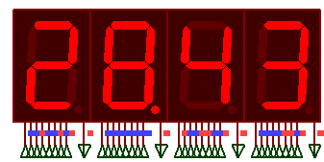
CHƯƠNG 6: ADC - SENSOR
2. CẢM BIẾN ĐO NHIỆT ĐỘ
CHƯƠNG 6: ADC - SENSOR
2. CẢM BIẾN ĐO NHIỆT ĐỘ
#include <tv_kit_vdk_pic_all.c>
usi16 lm35a_ng,lm35a_tp,lm35b_ng,lm35b_tp;
void adc_lm35a_doc_xuly(usi8 sl)
{
float lm35a;
lm35a=h701_adc_read(sl,chan_lm35a);
lm35a = lm35a/2.046;
float_to_ng_2so_tp(lm35a);
lm35a_ng = so_ng;
lm35a_tp = so_tp;
}
void adc_lm35b_doc_xuly(usi8 sl)
{
float lm35b;
lm35b=h701_adc_read(sl,chan_lm35b);
lm35b = lm35b/2.046;
float_to_ng_2so_tp(lm35b);
lm35b_ng = so_ng;
lm35b_tp = so_tp;
}
2
CẢM BIẾN LM35
Ví dụ 4: Chương trình đo nhiệt độ LM35A và LM35B hiển thị trên 4 led 7 đoạn. Đo trung bình 100 lần, mỗi kênh hiển thị trên 2 led 7 đoạn. Giữa 2 giá trị nhiệt độ cách nhau bởi dấu chấm.

Slide 16
CHƯƠNG 6: ADC - SENSOR
2. CẢM BIẾN ĐO NHIỆT ĐỘ
CHƯƠNG 6: ADC - SENSOR
2. CẢM BIẾN ĐO NHIỆT ĐỘ
void hienthi()
{
md4l7d_giaima_2so_vitri_vn(lm35a_ng,1,0);
dl_4l7d[1]=dl_4l7d[1]-128;
md4l7d_giaima_2so_vitri_vn(lm35b_ng,3,0);
xuat_4led_7doan_4so();
}
void main()
{
set_up_port ();
while(true)
{
adc_lm35a_doc_xuly(100);
adc_lm35b_doc_xuly(100);
hienthi();
}
}
2
CẢM BIẾN LM35
Ví dụ 4: Chương trình đo nhiệt độ LM35A và LM35B hiển thị trên 4 led 7 đoạn. Đo trung bình 100 lần, mỗi kênh hiển thị trên 2 led 7 đoạn. Giữa 2 giá trị nhiệt độ cách nhau bởi dấu chấm.

Slide 17
CHƯƠNG 6: ADC - SENSOR
2. CẢM BIẾN ĐO NHIỆT ĐỘ
CHƯƠNG 6: ADC - SENSOR
2. CẢM BIẾN ĐO NHIỆT ĐỘ
void xuly_nhietdo()
{
if(lm35a_ng>40 || lm35b_ng>40)
{
buzzer_on();
triac_2_off();
}
else if(lm35a_ng<=40 && lm35a_ng>=35
&& lm35b_ng<=40 && lm35b_ng>=35)
buzzer_off();
else if(lm35a_ng<35 && lm35b_ng<35)
triac_2_on();
}
2
CẢM BIẾN LM35
Ví dụ 5: Thêm vào yêu cầu bài trên phần tự động điều khiển mở bóng đèn sáng để tăng nhiệt cho đến khi nhiệt độ của 1 trong 2 kênh lớn hơn 40 độ thì tắt đèn và báo động, khi nhiệt độ cả 2 kênh giảm dưới 40 độ thì tắt báo động, nhiệt độ cả 2 kênh nhỏ hơn 35 độ thì mở lại bóng đèn.

Slide 18
CHƯƠNG 6: ADC - SENSOR
2. CẢM BIẾN ĐO NHIỆT ĐỘ
CHƯƠNG 6: ADC - SENSOR
2. CẢM BIẾN ĐO NHIỆT ĐỘ
2
CẢM BIẾN LM35
Ví dụ 6: Hệ thống vừa đo nhiệt độ vừa đếm sản phẩm với yêu cầu như sau:
Đo nhiệt độ LM35A hiển thị trên 2 led 7 đoạn bên phải.
Đếm sản phẩm dùng counter T0 hiển thị trên 2 led 7 đoạn bên trái, giới hạn đếm từ 00 đến 99.
Ví dụ 7: Làm lại bài trên nhưng hiển thị thêm trên LCD fon2x3. Hàng 0 và 1 hiển thị LM35A, hàng 2 và 3 hiển thị LM35B. Có chú thích thông tin: ‘LM35A : XX’ và ‘LM35B : XX’. XX là nhiệt độ đo font chữ lớn, còn lại là kích thước nhỏ

Slide 19
CHƯƠNG 6: ADC - SENSOR
2. CẢM BIẾN ĐO NHIỆT ĐỘ
CHƯƠNG 6: ADC - SENSOR
2. CẢM BIẾN ĐO NHIỆT ĐỘ
Ví dụ 8: Chương trình đo nhiệt độ LM35A hiển thị trên 2 led 7 đoạn và đo trung bình 100 lần.
2 led 7 đoạn còn lại hiển thị giá trị cài đặt trước (GTCDT) để báo động, giá trị mặc nhiên thấp nhất là 35 độ, lớn nhất là 60 độ, có thể điều chỉnh bằng 2 nút nhấn UP và DW nhấn giữ cuộn tròn. Khi giá trị đo lớn hơn GTCDT thì tắt đèn và báo động, khi nhiệt độ giảm nhỏ hơn GTCDT thì tắt báo động và khi nhỏ hơn GTCDT-5 thì mở lại đèn gia nhiệt.
#include <tv_kit_vdk_pic_all.c>
usi16 lm35a_ng,lm35a_tp,g_han;
int1 status;
void adc_lm35a_doc_xuly(usi8 sl)
{
float lm35a;
lm35a=h701_adc_read(sl,chan_lm35a);
lm35a = lm35a/2.046;
float_to_ng_2so_tp(lm35a);
lm35a_ng = so_ng;
lm35a_tp = so_tp;
}
void hienthi()
{
md4l7d_giaima_2so_vitri_vn(g_han,1,0);
md4l7d_giaima_2so_vitri_vn(lm35a_ng,3,0);
xuat_4led_7doan_4so();
}

Slide 20
CHƯƠNG 6: ADC - SENSOR
2. CẢM BIẾN ĐO NHIỆT ĐỘ
CHƯƠNG 6: ADC - SENSOR
2. CẢM BIẾN ĐO NHIỆT ĐỘ
Ví dụ 9: Chương trình đo nhiệt độ LM35A hiển thị trên 2 led 7 đoạn và đo trung bình 100 lần.
2 led 7 đoạn còn lại hiển thị giá trị cài đặt trước (GTCDT) để báo động, giá trị mặc nhiên thấp nhất là 35 độ, lớn nhất là 60 độ, có thể điều chỉnh bằng 2 nút nhấn UP và DW nhấn giữ cuộn tròn. Khi giá trị đo lớn hơn GTCDT thì tắt đèn và báo động, khi nhiệt độ giảm nhỏ hơn GTCDT thì tắt báo động và khi nhỏ hơn GTCDT-5 thì mở lại đèn gia nhiệt.
void up_dw_g_han()
{
if(phim_up_c2(50) == 1)
{
if(g_han < 60)
{
g_han++; hienthi();
}
}
if(phim_dw_c2(50) == 1)
{
if(g_han > 35)
{
g_han--; hienthi();
}
}
}

Slide 21
CHƯƠNG 6: ADC - SENSOR
2. CẢM BIẾN ĐO NHIỆT ĐỘ
CHƯƠNG 6: ADC - SENSOR
2. CẢM BIẾN ĐO NHIỆT ĐỘ
void xuly_nhietdo()
{
if(lm35a_ng>g_han)
{
buzzer_on();
triac_2_off();
}
else if(lm35a_ng<=g_han &&
lm35a_ng>= (g_han-5))
buzzer_off();
else if(lm35a_ng< (g_han-5))
triac_2_on();
}
void main()
{
set_up_port ();
g_han=35;
while(true)
{
adc_lm35a_doc_xuly(100);
up_dw_g_han() ;
hienthi();
xuly_nhietdo();
}
}

Slide 22
CHƯƠNG 6: ADC - SENSOR
2. CẢM BIẾN ĐO NHIỆT ĐỘ
CHƯƠNG 6: ADC - SENSOR
2. CẢM BIẾN ĐO NHIỆT ĐỘ
Ví dụ 10: Hệ thống đo nhiệt độ 2 kênh dùng LM35A và LM35B hiển thị trên LCD.
Hàng 0: “NHIET DO LM35A: XX”
Hàng 1 : “NHIET DO LM35B: XX”
Hàng 2 : “DEM SAN PHAM: XX”
Có tự động điều khiển đèn tắt và báo động khi nhiệt độ 2 kênh lớn hơn 40 và mở đèn khi cả hai nhỏ hơn 35.
Ví dụ 11: Hệ thống đo nhiệt độ 2 kênh dùng LM35A và LM35B hiển thị module 4 led 7 đoạn, cách nhau bởi dấu chấm. Khi nhiệt độ cả hai kênh nhỏ hơn 35 thì mở đèn và LCD hiển thị font số nhỏ, khi nhiệt độ một trong hai kênh lớn hơn 40 thì còi báo động và tắt đèn và LCD hiển thị font số to, khi nhiệt độ cả hai kênh dưới 40 thì tắt báo động và font số nhỏ. Định dạng LCD như hình ở hai trường hợp.
DS18A: XX DS18B: YY
DS XX DS: YY
18A XX 18B YY

Slide 23
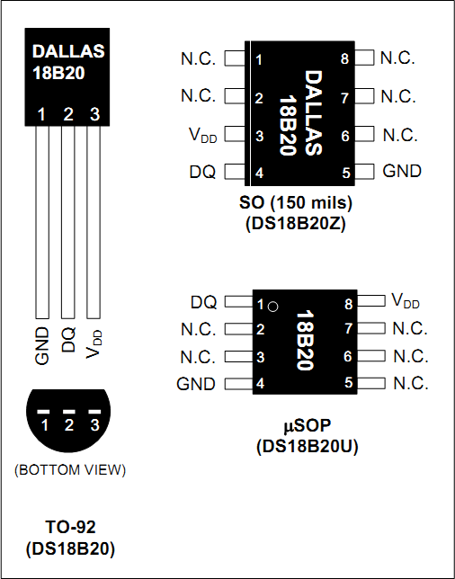
CHƯƠNG 6: ADC - SENSOR
2. CẢM BIẾN ĐO NHIỆT ĐỘ
CHƯƠNG 6: ADC - SENSOR
2. CẢM BIẾN ĐO NHIỆT ĐỘ
2
2. Cảm biến 1 dây
CẢM BIẾN DS18B20
- Giao tiếp một dây
- Mã ROM 64 bit
- Không cần dùng ADC
- Tầm đo từ -55ºC đến +125ºC
- Có thể cấp nguồn từ tín hiệu 3V-5.5V
- Độ phân giải 9, 10, 11, 12 bit.

Slide 24
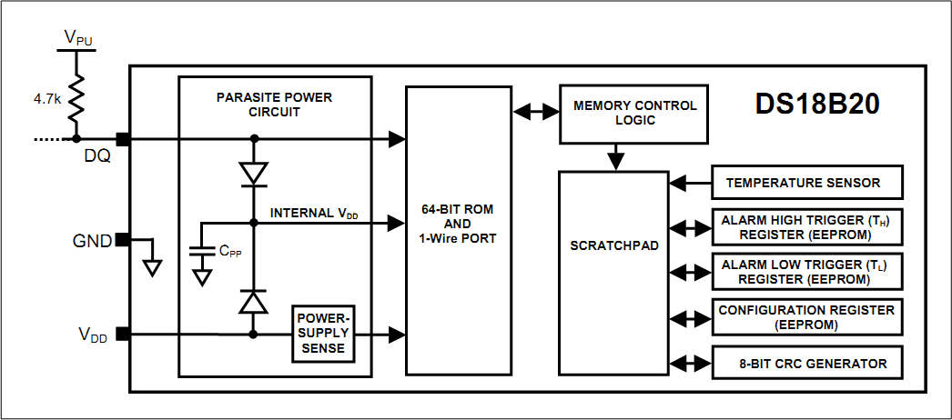
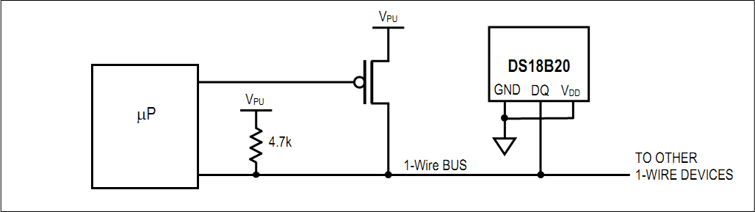
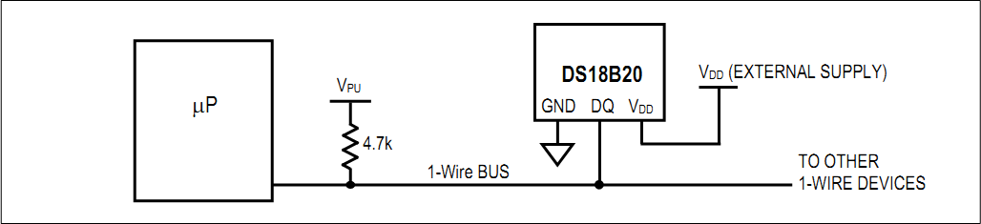
CHƯƠNG 6: ADC - SENSOR
2. CẢM BIẾN ĐO NHIỆT ĐỘ
CHƯƠNG 6: ADC - SENSOR
2. CẢM BIẾN ĐO NHIỆT ĐỘ
2
2. Cảm biến 1 dây
CẢM BIẾN DS18B20

Slide 25
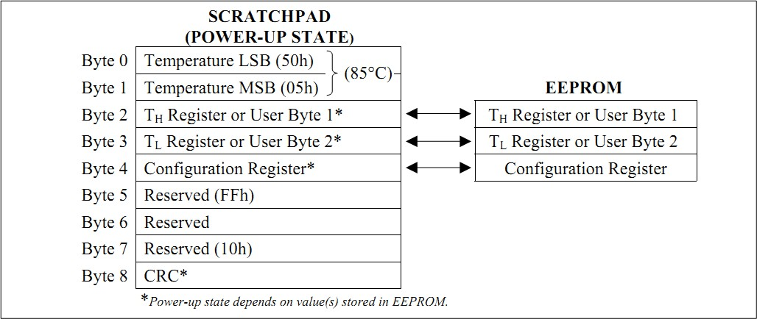
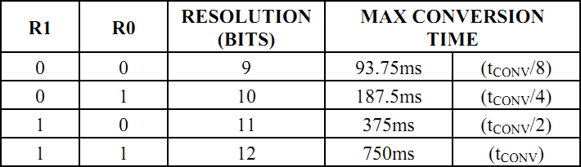
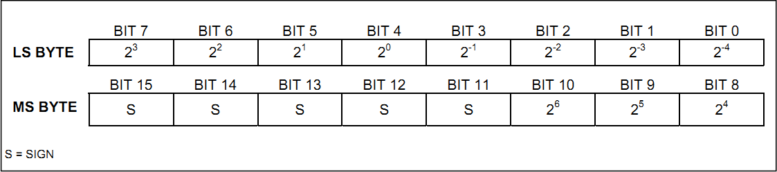
CHƯƠNG 6: ADC - SENSOR
2. CẢM BIẾN ĐO NHIỆT ĐỘ
CHƯƠNG 6: ADC - SENSOR
2. CẢM BIẾN ĐO NHIỆT ĐỘ
2
2. Cảm biến 1 dây
CẢM BIẾN DS18B20

Slide 26
CHƯƠNG 6: ADC - SENSOR
2. CẢM BIẾN ĐO NHIỆT ĐỘ
CHƯƠNG 6: ADC - SENSOR
2. CẢM BIẾN ĐO NHIỆT ĐỘ
2
2. Câu lệnh giao tiếp
CẢM BIẾN DS18B20
1. ds18b20_khoi_tao();
void ds18b20_khoi_tao_dpg(usi8 dpg)
{
const unsigned int8
res[]={0x1f,0x3f,0x5f,0x7f};
touch_present();
touch_write_byte(skip_rom);
touch_write_byte(write_scratchpad);
touch_write_byte(0x0);
touch_write_byte(0x0);
touch_write_byte(res[dpg-9]);
touch_present();
touch_write_byte(skip_rom);
touch_write_byte(convert_t);
}
Chức năng: Khởi tạo DS18B20 độ phân giải 12 bit.
2. ds18b20_khoi_tao_dpg();
Chức năng: Khởi tạo DS18B20 độ phân giải tùy chọn 9, 10, 11, 12 bit.
9 bit: 0.5 độ
11 bit: 0.125 độ
10 bit: 0.25 độ
12 bit: 0.0625 độ

Slide 27
CHƯƠNG 6: ADC - SENSOR
2. CẢM BIẾN ĐO NHIỆT ĐỘ
CHƯƠNG 6: ADC - SENSOR
2. CẢM BIẾN ĐO NHIỆT ĐỘ
2
2. Câu lệnh giao tiếp
CẢM BIẾN DS18B20
3. ds18b20_doc_rom(x,y);
void ds18b20_a_doc_nhiet_do()
{
if(touch_present())
{
ds18a_w = ds18b20_read_temp();
ds18a_ng = ds18a_w>>4;
ds18a_tp = ds18a_w & 0x000f;
ds18a_tp=ds18a_tp*1000/16;
}
else ds18b20_no_ds18b();
}
Chức năng: In mã ROM của DS18B20 lên màn hình LCD tại tọa độ (x, y).
4. ds18b20_a_doc_nhiet_do();
Chức năng: Xử lý giá trị nhiệt độ bao gồm phần nguyên hai số, và phần thập phân x số.
1 số thập phân: 10
2 số thập phân: 100
3 số thập phân: 1000

Slide 28
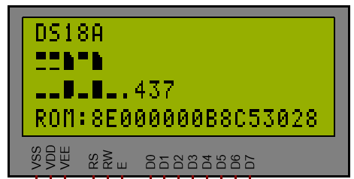
CHƯƠNG 6: ADC - SENSOR
2. CẢM BIẾN ĐO NHIỆT ĐỘ
CHƯƠNG 6: ADC - SENSOR
2. CẢM BIẾN ĐO NHIỆT ĐỘ
Ví dụ 12: Chương trình đọc nhiệt độ từ một vi mạch DS18B20 hiển thị phần nguyên và 3 số thập phân bên trái LCD. Đọc mã rom 64 bit hiển thị trên LCD
Cấu hình chế độ ADC 12 bit.
#include <tv_kit_vdk_pic_all.c>
usi8 ds18a_ng;
usi16 ds18a_w,ds18a_tp;
void ds18b20_a_doc_nhiet_do()
{
if(touch_present())
{
ds18a_w = ds18b20_read_temp();
ds18a_ng = ds18a_w>>4;
ds18a_tp = ds18a_w & 0x000f;
ds18a_tp=ds18a_tp*1000/16;
}
else ds18b20_no_ds18b();
}

Slide 29
CHƯƠNG 6: ADC - SENSOR
2. CẢM BIẾN ĐO NHIỆT ĐỘ
CHƯƠNG 6: ADC - SENSOR
2. CẢM BIẾN ĐO NHIỆT ĐỘ
void hienthi()
{
lcd_gm_ht_2so_to_xvn(ds18a_ng,1,0,0);
lcd_data(".");
printf(lcd_data, "%03lu", ds18a_tp);}
void main()
{
set_up_port();
lcd_setup();
lcd_khoi_tao_cgram_so_to();
lcd_goto_xy(0,0);
lcd_data("DS18A");
ds18b20_khoi_tao_dpg(12);
lcd_goto_xy(3,0);
lcd_data("ROM:");
ds18b20_doc_rom(3,4);
while(true)
{
ds18b20_a_doc_nhiet_do();
hienthi();
}
}

Slide 30
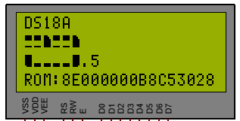
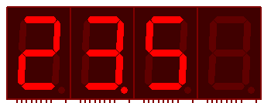
CHƯƠNG 6: ADC - SENSOR
2. CẢM BIẾN ĐO NHIỆT ĐỘ
CHƯƠNG 6: ADC - SENSOR
2. CẢM BIẾN ĐO NHIỆT ĐỘ
#include <tv_kit_vdk_pic_all.c>
usi8 ds18a_ng;
usi16 ds18a_w,ds18a_tp;
void ds18b20_a_doc_nhiet_do()
{
if(touch_present())
{
ds18a_w = ds18b20_read_temp();
ds18a_ng = ds18a_w>>4;
ds18a_tp = ds18a_w & 0x000f;
ds18a_tp=ds18a_tp*10/16;
}
else ds18b20_no_ds18b();
}
void hienthi()
{
lcd_gm_ht_2so_to_xvn(ds18a_ng,1,0,0);
lcd_data(".");
printf(lcd_data, "%1lu", ds18a_tp);
}
Ví dụ 13: Chương trình đọc nhiệt độ từ cảm biến DS18B20A hiển thị trên led 7 đoạn và LCD. Chọn độ phân giải là 0.5 độ và lấy 1 số thập phân.

Slide 31
CHƯƠNG 6: ADC - SENSOR
2. CẢM BIẾN ĐO NHIỆT ĐỘ
CHƯƠNG 6: ADC - SENSOR
2. CẢM BIẾN ĐO NHIỆT ĐỘ
void hienthi7d()
{
md4l7d_giaima_2so_vitri_vn(ds18a_ng,1,0);
dl_4l7d[1]=dl_4l7d[1]-128;
dl_4l7d[2]=ma7doan[ds18a_tp];
xuat_4led_7doan_4so();
}
void main()
{
set_up_port(); lcd_setup();
lcd_khoi_tao_cgram_so_to(); lcd_goto_xy(0,0);
lcd_data("DS18A"); ds18b20_khoi_tao_dpg(9);
lcd_goto_xy(3,0); lcd_data("ROM:");
ds18b20_doc_rom(3,4);
while(true)
{
ds18b20_a_doc_nhiet_do();
hienthi();
}
}
Ví dụ 13: Chương trình đọc nhiệt độ từ cảm biến DS18B20A hiển thị trên led 7 đoạn và LCD Chọn độ phân giải là 0.5 độ và lấy 1 số thập phân.

Slide 32
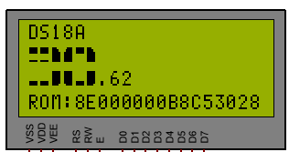
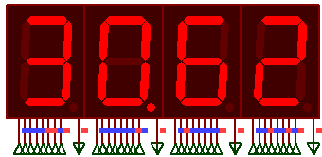
CHƯƠNG 6: ADC - SENSOR
2. CẢM BIẾN ĐO NHIỆT ĐỘ
CHƯƠNG 6: ADC - SENSOR
2. CẢM BIẾN ĐO NHIỆT ĐỘ
Ví dụ 14: Chương trình đo nhiệt độ bằng cảm biến DS18B20 và hiển thị trên LCD theo font số to và 4 led 7 đoạn. Sử dụng độ phân giải 0.125 độ và lấy 2 số thập phân, có đọc mã ROM và hiển thị “DS18A”.

Slide 33
CHƯƠNG 6: ADC - SENSOR
2. CẢM BIẾN ĐO NHIỆT ĐỘ
CHƯƠNG 6: ADC - SENSOR
2. CẢM BIẾN ĐO NHIỆT ĐỘ
Ví dụ 15: Chương trình đọc nhiệt độ từ cảm biến hiển thị trên 2 led 7 đoạn đầu, 2 led 7 đoạn còn lại hiển thị giá trị cài đặt trước để báo động, giá trị mặc nhiên thấp nhất là 32 độ, lớn nhất là 60 độ, có thể điều chỉnh bằng 2 nút nhấn UP và DW nhấn giữ cuộn tròn. Khi giá trị đo lớn hơn giá trị cài thì báo động ngược lại thì tắt báo động. ĐPG 0.5 độ.
Ví dụ 16: Hệ thống vừa đọc nhiệt độ từ cảm biến DS18B20A hiển thị trên 2 led 7 đoạn bên phải vừa đếm sản phẩm dùng T0 hiển thị trên led 7 đoạn bên trái đếm từ 00 đến 99. Hiển thị phần nguyên, đpg 11 bit lấy 3 số thập phân.
Ví dụ 17: Chương trình đọc nhiệt độ từ cảm biến DS18B20A hiển thị trên 2 led 7 đoạn bên trái và đo nhiệt độ từ cảm biến LM35_A hiển thị trên 2 led bên phải để so sánh độ chính xác.

Slide 34
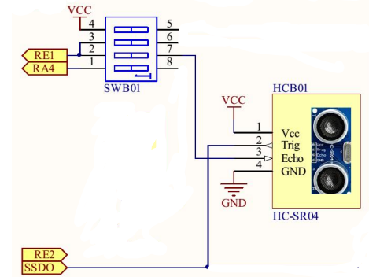
CHƯƠNG 6: ADC - SENSOR
CHƯƠNG 6: ADC - SENSOR
3. CẢM BIẾN ĐO KHOẢNG CÁCH
3. CẢM BIẾN ĐO KHOẢNG CÁCH
2
ĐO KHOẢNG CÁCH
1. Cảm biến GP2D12
2. Cảm biến HC - SR04

Slide 35
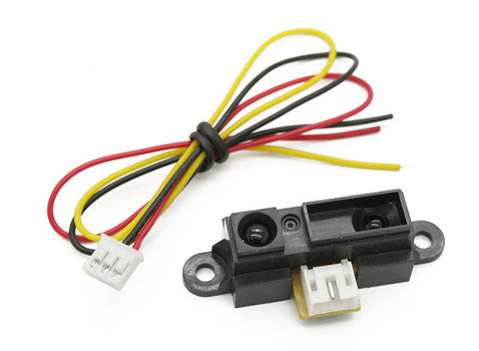
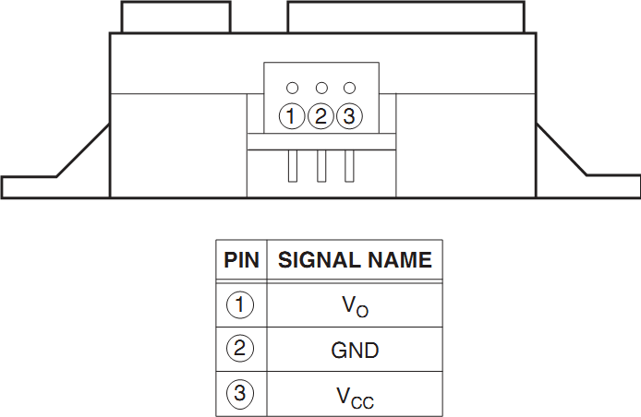
CHƯƠNG 6: ADC - SENSOR
CHƯƠNG 6: ADC - SENSOR
3. CẢM BIẾN ĐO KHOẢNG CÁCH
3. CẢM BIẾN ĐO KHOẢNG CÁCH
2.1
CẢM BIẾN GP2D12
- Ngõ ra điện áp Analog
- Khoảng cách từ 10cm - 8cm
- Điện áp cung cấp từ 4.5V – 5.5V
- Điện áp ra V0 từ -0.3V đến Vcc+0.3V

Slide 36
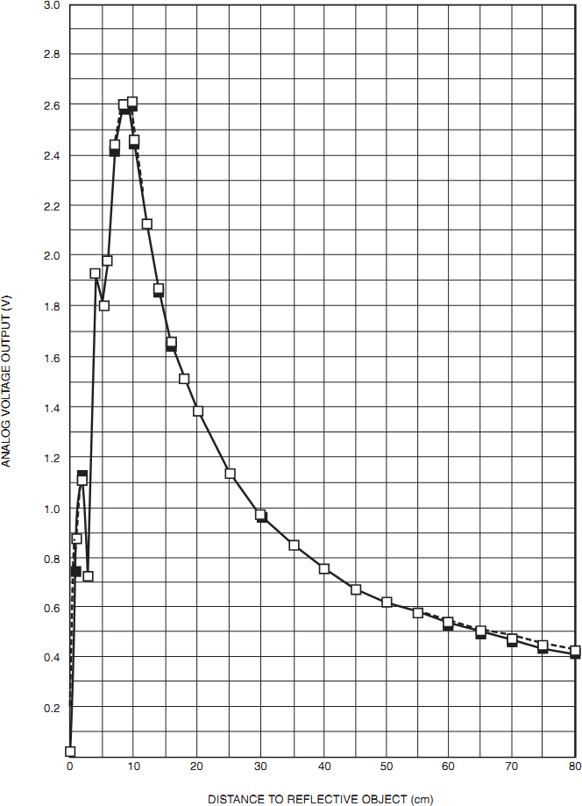
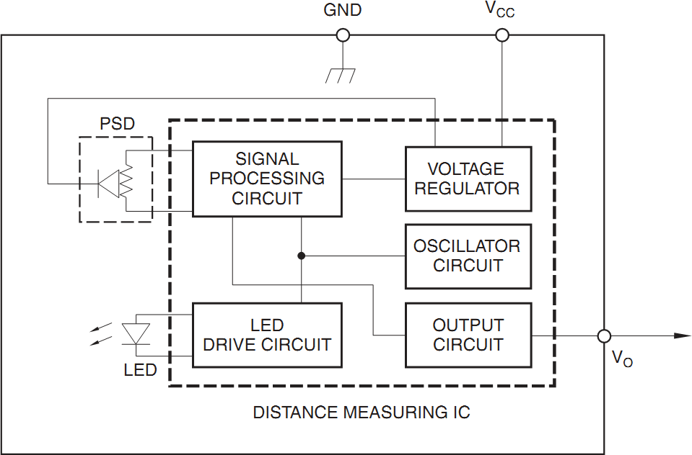
CHƯƠNG 6: ADC - SENSOR
CHƯƠNG 6: ADC - SENSOR
3. CẢM BIẾN ĐO KHOẢNG CÁCH
3. CẢM BIẾN ĐO KHOẢNG CÁCH
2.1
CẢM BIẾN GP2D12

Slide 37
CHƯƠNG 6: ADC - SENSOR
CHƯƠNG 6: ADC - SENSOR
3. CẢM BIẾN ĐO KHOẢNG CÁCH
3. CẢM BIẾN ĐO KHOẢNG CÁCH
2
Tập lệnh giao tiếp
CẢM BIẾN GP2D12
1. adc_gp2d12_doc_xuly(usi8 sl)
Chức năng: Xử lý giá trị khoảng cách sau sl lần đo trung bình, đưa kết quả cả phần nguyên và thập phân.
usi16 kc_ng,kc_tp;
void adc_gp2d12_doc_xuly(usi8 sl)
{
float kc;
kc=h701_adc_read(sl,chan_cbkc);
kc = pow(4277/kc,1.115);
if(kc>80) kc=80;
float_to_ng_2so_tp(kc);
kc_ng = so_ng; kc_tp = so_tp;
}

Slide 38
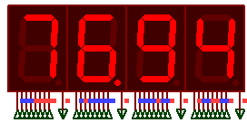
CHƯƠNG 6: ADC - SENSOR
CHƯƠNG 6: ADC - SENSOR
3. CẢM BIẾN ĐO KHOẢNG CÁCH
3. CẢM BIẾN ĐO KHOẢNG CÁCH
2
#include <tv_kit_vdk_pic_all.c>
usi16 kc_ng,kc_tp;
void adc_gp2d12_doc_xuly(usi8 sl)
{
float kc;
kc=h701_adc_read(sl,chan_cbkc);
kc = pow(4277/kc,1.115);
if(kc>80) kc=80;
float_to_ng_2so_tp(kc);
kc_ng = so_ng;
kc_tp = so_tp;
}
CẢM BIẾN GP2D12
Ví dụ 18: Viết chương trình đo khoảng cách từ cảm biến GP2D12 hiển thị phần nguyên và phần thập phân trên module 4 LED 7 đoạn.

Slide 39
CHƯƠNG 6: ADC - SENSOR
CHƯƠNG 6: ADC - SENSOR
3. CẢM BIẾN ĐO KHOẢNG CÁCH
3. CẢM BIẾN ĐO KHOẢNG CÁCH
void hienthi7d()
{
md4l7d_giaima_2so_vitri_vn( kc_ng,1,0);
dl_4l7d[1]=dl_4l7d[1]-128;
md4l7d_giaima_2so_vitri_vn( kc_tp,3,0);
xuat_4led_7doan_4so();
}
void main()
{
set_up_port ();
while(true)
{
adc_gp2d12_doc_xuly(100);
hienthi7d();
}
}
2
CẢM BIẾN GP2D12
Ví dụ 18: Viết chương trình đo khoảng cách từ cảm biến GP2D12 hiển thị phần nguyên và phần thập phân trên module 4 LED 7 đoạn.

Slide 40
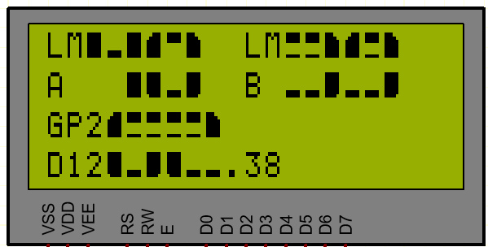
CHƯƠNG 6: ADC - SENSOR
CHƯƠNG 6: ADC - SENSOR
3. CẢM BIẾN ĐO KHOẢNG CÁCH
3. CẢM BIẾN ĐO KHOẢNG CÁCH
2
CẢM BIẾN GP2D12
Bài 1: Chương trình đọc nhiệt độ từ cảm biến nhiệt độ từ LM35 A và LM35B phần nguyên, kết hợp đo khoảng cách dùng cảm biến GP2D12 hiển thị LCD theo font số to có số lẻ.

Slide 41
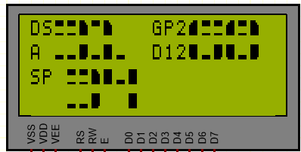
CHƯƠNG 6: ADC - SENSOR
CHƯƠNG 6: ADC - SENSOR
3. CẢM BIẾN ĐO KHOẢNG CÁCH
3. CẢM BIẾN ĐO KHOẢNG CÁCH
2
CẢM BIẾN GP2D12
Bài 2: Chương trình đọc nhiệt độ từ cảm biến nhiệt độ DS1307A hiển thị 4 LED 7 đoạn, độ phân giải 0,5 độ, đo khoảng cách dùng cảm biến GP2D12 hiển thị giá trị khoảng cách và sản phẩm đếm được bằng Counter 0 trên LCD theo font số to. Khi nhiệt độ dưới 35 độ C thì ngưng đếm, lớn hơn 30 thì đếm lại.

Slide 42
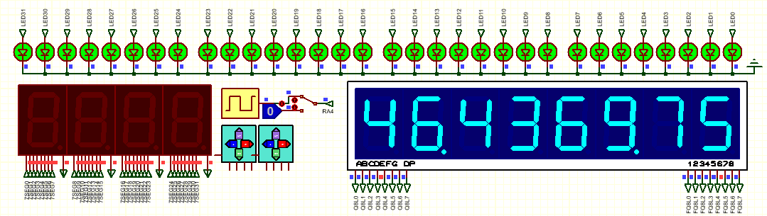
CHƯƠNG 6: ADC - SENSOR
CHƯƠNG 6: ADC - SENSOR
3. CẢM BIẾN ĐO KHOẢNG CÁCH
3. CẢM BIẾN ĐO KHOẢNG CÁCH
2
CẢM BIẾN GP2D12
Bài 3: Chương trình đo khoảng cách dùng cảm biến GP2D12 và đo nhiệt độ dùng LM35A, đều lấy hai số lẻ, hiển thị 4 LED đầu giá trị của nhiệt độ và 4 LED sau là giá trị của khoảng cách. Khi khoảng cách dưới 70 cm thì 32 LED sáng, ngược lại 32 LED tắt.

Slide 43
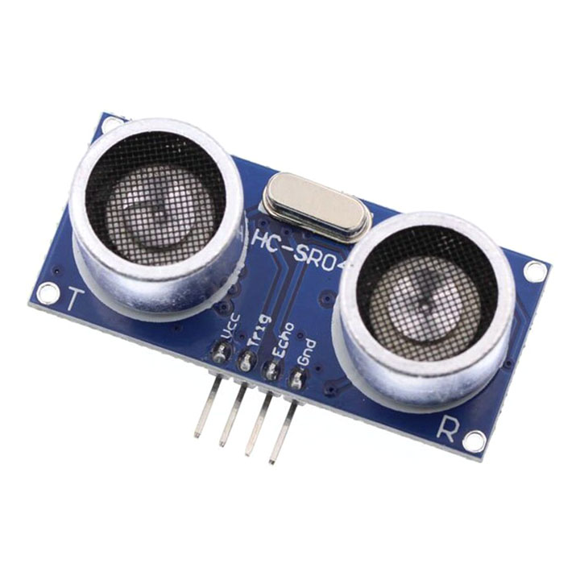
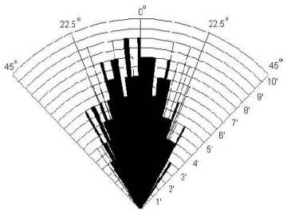

CHƯƠNG 6: ADC - SENSOR
CHƯƠNG 6: ADC - SENSOR
3. CẢM BIẾN ĐO KHOẢNG CÁCH
3. CẢM BIẾN ĐO KHOẢNG CÁCH
2.2
CẢM BIẾN HCSR04
- Độ phân giải 0.3 cm
- Khoảng cách từ 2cm - 500cm
- Điện áp cung cấp 5V DC
- Góc hiệu lực bé hơn 15 độ

Slide 44
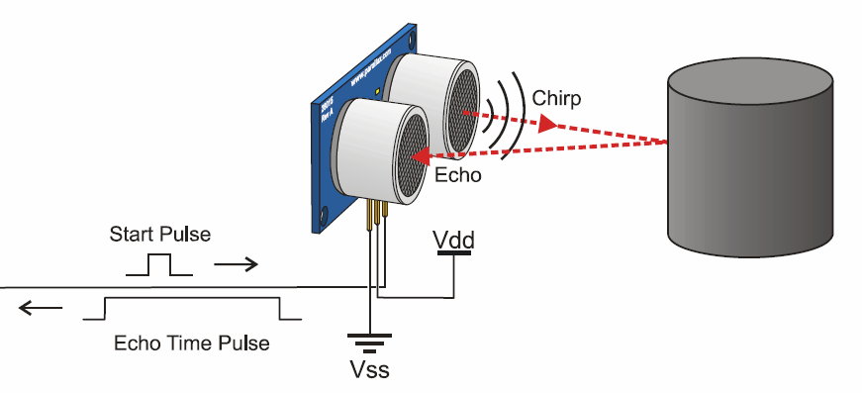
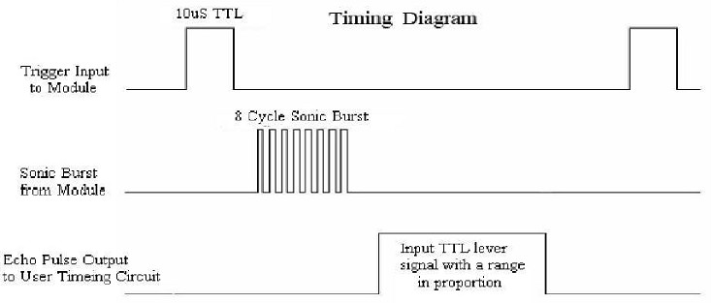
CHƯƠNG 6: ADC - SENSOR
CHƯƠNG 6: ADC - SENSOR
3. CẢM BIẾN ĐO KHOẢNG CÁCH
3. CẢM BIẾN ĐO KHOẢNG CÁCH
2.2
CẢM BIẾN HCSR04

Slide 45
CHƯƠNG 6: ADC - SENSOR
CHƯƠNG 6: ADC - SENSOR
3. CẢM BIẾN ĐO KHOẢNG CÁCH
3. CẢM BIẾN ĐO KHOẢNG CÁCH
2.2
Tập lệnh giao tiếp
CẢM BIẾN HCSR04
1. tao_xung_trigger();
float kcs;
usi16 kc_ng,kc_tp, kc_ngt;
void tao_xung_trigger()
{
output_high(trig); delay_us(20);
output_low(trig); set_timer3(0);
while(!(input(echo)));
setup_timer_3(t3_internal|t3_div_by_8);
while(input(echo));
setup_timer_3(t3_disabled);
kcs = get_timer3();
}

Slide 46
CHƯƠNG 6: ADC - SENSOR
CHƯƠNG 6: ADC - SENSOR
3. CẢM BIẾN ĐO KHOẢNG CÁCH
3. CẢM BIẾN ĐO KHOẢNG CÁCH
2.2
Tập lệnh giao tiếp
CẢM BIẾN HCSR04
2. cbkc_hc04();
3. hienthi7d();
void cbkc_hc04()
{
tao_xung_trigger();
kcs=kcs*1.6;
kcs=(kcs/58);
float_to_ng_2so_tp(kcs);
kc_ng = so_ng;
kc_tp = so_tp;
}
void hienthi7d()
{
md4l7d_giaima_2so_vitri_vn(kc_ng,1,0);
dl_4l7d[1]=dl_4l7d[1]-128;
md4l7d_giaima_2so_vitri_vn(kc_tp,3,0);
xuat_4led_7doan_4so();
}

Slide 47
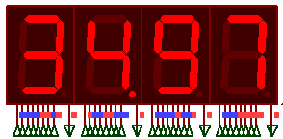
CHƯƠNG 6: ADC - SENSOR
CHƯƠNG 6: ADC - SENSOR
3. CẢM BIẾN ĐO KHOẢNG CÁCH
3. CẢM BIẾN ĐO KHOẢNG CÁCH
#include <tv_kit_vdk_pic_all.c>
float kcs;
usi16 kc_ng,kc_tp;
void tao_xung_trigger()
{
output_high(trig);
delay_us(20);
output_low(trig);
set_timer3(0);
while(!(input(echo)));
setup_timer_3(t3_internal|t3_div_by_8);
while(input(echo));
setup_timer_3(t3_disabled);
kcs = get_timer3();
}
2.2
CẢM BIẾN HCSR04
Ví dụ 19: Chương trình đo khoảng cách dùng cảm biến khoảng cách HC-SR 04 hiển thị trên 4 led 7 đoạn.

Slide 48
CHƯƠNG 6: ADC - SENSOR
CHƯƠNG 6: ADC - SENSOR
3. CẢM BIẾN ĐO KHOẢNG CÁCH
3. CẢM BIẾN ĐO KHOẢNG CÁCH
void cbkc_hc04()
{
tao_xung_trigger();
kcs=kcs*1.6;
kcs=(kcs/58);
float_to_ng_2so_tp(kcs);
kc_ng = so_ng;
kc_tp = so_tp;
}
void hienthi7d()
{
md4l7d_giaima_2so_vitri_vn(kc_ng,1,0);
dl_4l7d[1]=dl_4l7d[1]-128;
md4l7d_giaima_2so_vitri_vn(kc_tp,3,0);
xuat_4led_7doan_4so();
}
void main()
{
set_up_port();
while(true)
{
cbkc_hc04();
hienthi7d();
delay_ms(100);
}
}

Slide 49
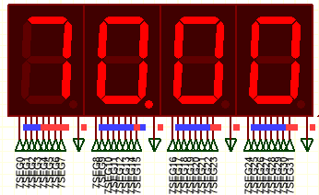
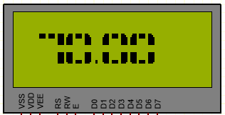
CHƯƠNG 6: ADC - SENSOR
CHƯƠNG 6: ADC - SENSOR
3. CẢM BIẾN ĐO KHOẢNG CÁCH
3. CẢM BIẾN ĐO KHOẢNG CÁCH
2.2
CẢM BIẾN HCSR04
Bài 4: Chương trình đo khoảng cách từ cảm biến siêu âm HCSR04 hiển thị trên module 4 LED 7 đoạn và hiển thị LCD font số to. Khi khoảng cách nhỏ hơn 70 thì buzzer kêu và 32 LED sáng và ngược lại.

Slide 50
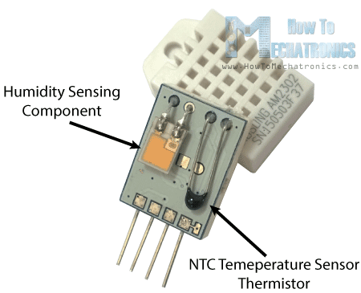
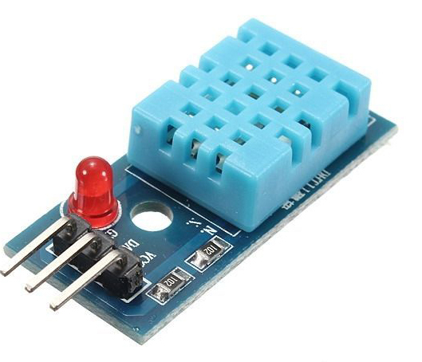
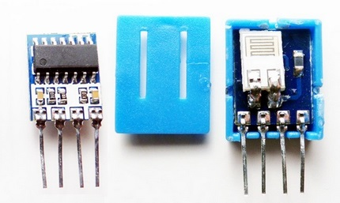
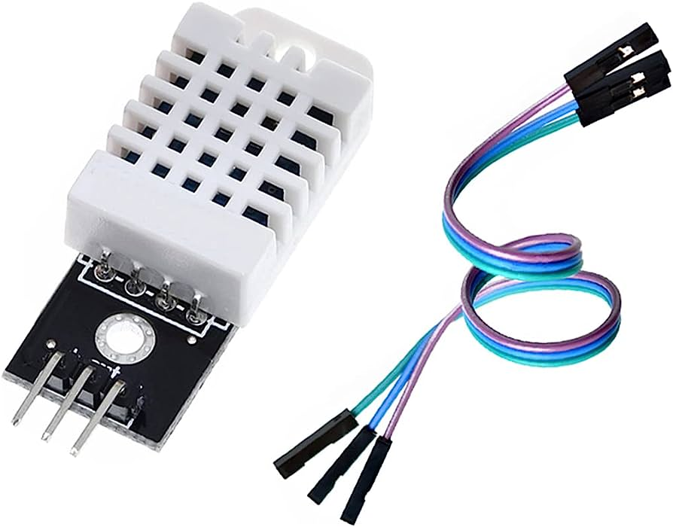
CHƯƠNG 6: ADC - SENSOR
4. CẢM BIẾN ĐO NHIỆT - ẨM
CHƯƠNG 6: ADC - SENSOR
4. CẢM BIẾN ĐO NHIỆT - ẨM
2.3
ĐO NHIỆT VÀ ẨM
- Cảm biến số, một dây
- Bao gồm CBNĐ và CBĐA
- Độ tin cậy cao, ổn định.
- Thành phần đo nhiệt NTC
- Thành phần đo ẩm dạng R
- Giao tiếp lên tới 20m

Slide 51
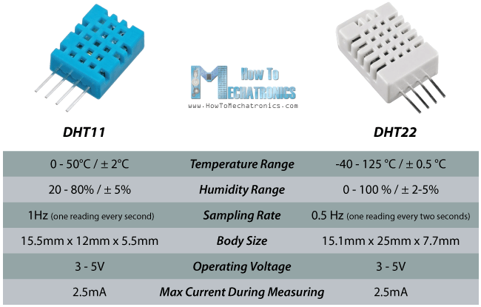
CHƯƠNG 6: ADC - SENSOR
4. CẢM BIẾN ĐO NHIỆT - ẨM
CHƯƠNG 6: ADC - SENSOR
4. CẢM BIẾN ĐO NHIỆT - ẨM
2.3
ĐO NHIỆT VÀ ẨM
Điện áp 3V - 5V
Phạm vi độ ẩm: 20 – 90%
Phạm vi nhiệt độ: 0 – 50
Hoạt động kèm VĐK 8 bit

Slide 52
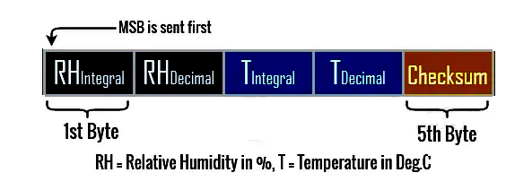
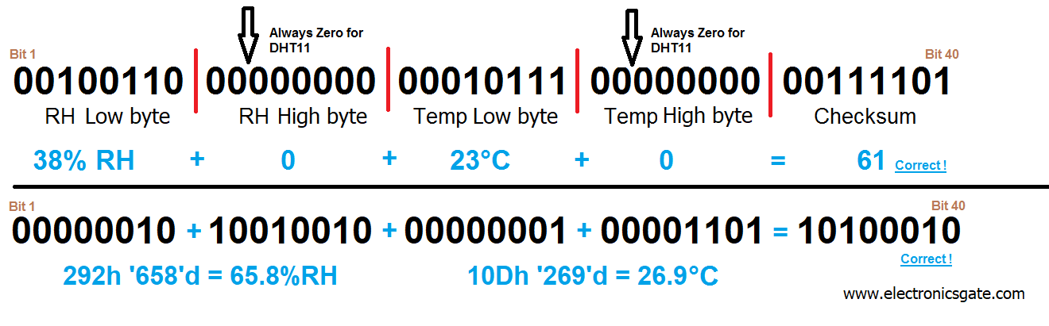
CHƯƠNG 6: ADC - SENSOR
4. CẢM BIẾN ĐO NHIỆT - ẨM
CHƯƠNG 6: ADC - SENSOR
4. CẢM BIẾN ĐO NHIỆT - ẨM
2.3
Định dạng dữ liệu
ĐO NHIỆT VÀ ẨM

Slide 53
CHƯƠNG 6: ADC - SENSOR
4. CẢM BIẾN ĐO NHIỆT - ẨM
CHƯƠNG 6: ADC - SENSOR
4. CẢM BIẾN ĐO NHIỆT - ẨM
2.3
Tập lệnh giao tiếp
ĐO NHIỆT VÀ ẨM
1.dht11_read_temp_humi();
usi8 hum_bl,hum_bh,tem_bl,tem_bh,sum, sum_ss;
int1 presence;
void dht11_read_temp_humi()
{
dht11_start();
presence = dht11_check_response();
if(!presence==true)
{
hum_bh = dht11_read(); hum_bl = dht11_read();
tem_bh = dht11_read(); tem_bl = dht11_read();
sum = dht11_read();
sum_ss = hum_bh+hum_bl+tem_bh+tem_bl;
}
else hien_thi_no_dht11();
}

Slide 54
CHƯƠNG 6: ADC - SENSOR
4. CẢM BIẾN ĐO NHIỆT - ẨM
CHƯƠNG 6: ADC - SENSOR
4. CẢM BIẾN ĐO NHIỆT - ẨM
2.3
Tập lệnh giao tiếp
ĐO NHIỆT VÀ ẨM
2. dht11_hthi_lcd_5byte(x,y);
void dht11_hthi_lcd_5byte(usi8 x,y)
{
lcd_hthi_byte(hum_bh,x,0);
lcd_hthi_byte(hum_bl,x,y+3);
lcd_hthi_byte(hum_bh,x,y+6);
lcd_hthi_byte(hum_bl,x,y+9);
lcd_hthi_byte(sum,x,y+12);
lcd_goto_xy(x,y+15); lcd_data("(");
lcd_hthi_byte(sum_ss,x,y+16);
lcd_goto_xy(3,18); lcd_data(")");
}

Slide 55
CHƯƠNG 6: ADC - SENSOR
4. CẢM BIẾN ĐO NHIỆT - ẨM
CHƯƠNG 6: ADC - SENSOR
4. CẢM BIẾN ĐO NHIỆT - ẨM
2.3
Tập lệnh giao tiếp
ĐO NHIỆT VÀ ẨM
3. Hiển thị giá trị nhiệt và ẩm:
void hienthi_nhietdo_doam()
{
if(sum==sum_ss)
{
//hienthi
}
}

Slide 56
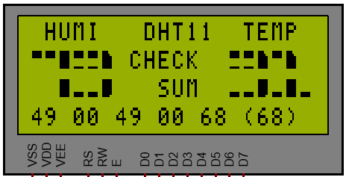
CHƯƠNG 6: ADC - SENSOR
4. CẢM BIẾN ĐO NHIỆT - ẨM
CHƯƠNG 6: ADC - SENSOR
4. CẢM BIẾN ĐO NHIỆT - ẨM
#include <tv_kit_vdk_pic_all.c>
usi8 hum_bl,hum_bh,tem_bl,tem_bh,sum, sum_ss;
int1 presence;
void dht11_read_temp_humi()
{
dht11_start();
presence = dht11_check_response();
if(!presence==true)
{
hum_bh = dht11_read();
hum_bl = dht11_read();
tem_bh = dht11_read();
tem_bl = dht11_read();
sum = dht11_read();
sum_ss = hum_bh+hum_bl+tem_bh+tem_bl;
}
else hien_thi_no_dht11();
}
2.3
ĐO NHIỆT VÀ ẨM
Ví dụ 21: Chương trình đo nhiệt độ và độ ẩm không khí dùng cảm biến DHT11 hiển thị LCD bao gồm việc hiển thị 5 byte đọc được từ DHT11.

Slide 57
CHƯƠNG 6: ADC - SENSOR
4. CẢM BIẾN ĐO NHIỆT - ẨM
CHƯƠNG 6: ADC - SENSOR
4. CẢM BIẾN ĐO NHIỆT - ẨM
void dht11_hthi_lcd_5byte(usi8 x,y)
{
lcd_hthi_byte(hum_bh,x,0);
lcd_hthi_byte(hum_bl,x,y+3);
lcd_hthi_byte(hum_bh,x,y+6);
lcd_hthi_byte(hum_bl,x,y+9);
lcd_hthi_byte(sum,x,y+12);
lcd_goto_xy(x,y+15); lcd_data("(");
lcd_hthi_byte(sum_ss,x,y+16);
lcd_goto_xy(3,18); lcd_data(")");
}
void dht11_hthi_lcd_nd_da()
{
if(sum==sum_ss)
{
lcd_gm_ht_2so_to_xvn(hum_bh,1,0,0);
lcd_gm_ht_2so_to_xvn(tem_bh,1,14,0);
}
}
2.3
ĐO NHIỆT VÀ ẨM
Ví dụ 21: Chương trình đo nhiệt độ và độ ẩm không khí dùng cảm biến DHT11 hiển thị LCD bao gồm việc hiển thị 5 byte đọc được từ DHT11.

Slide 58
CHƯƠNG 6: ADC - SENSOR
4. CẢM BIẾN ĐO NHIỆT - ẨM
CHƯƠNG 6: ADC - SENSOR
4. CẢM BIẾN ĐO NHIỆT - ẨM
void main()
{
set_up_port();
lcd_setup();
lcd_khoi_tao_cgram_so_to();
lcd_goto_xy(0,1);lcd_data("HUMI");
lcd_goto_xy(0,8);lcd_data("DHT11");
lcd_goto_xy(0,15);lcd_data("TEMP");
lcd_goto_xy(1,7);lcd_data("CHECK");
lcd_goto_xy(2,9);lcd_data("SUM");
while(true)
{
dht11_read_temp_humi();
dht11_hthi_lcd_nd_da();
dht11_hthi_lcd_5byte(3,0);
delay_ms(200);
}
}
2.3
ĐO NHIỆT VÀ ẨM
Ví dụ 21: Chương trình đo nhiệt độ và độ ẩm không khí dùng cảm biến DHT11 hiển thị LCD bao gồm việc hiển thị 5 byte đọc được từ DHT11.

Slide 59
CHƯƠNG 6: ADC - SENSOR
4. CẢM BIẾN ĐO NHIỆT - ẨM
CHƯƠNG 6: ADC - SENSOR
4. CẢM BIẾN ĐO NHIỆT - ẨM
2.3
ĐO NHIỆT VÀ ẨM
Bài 5: Chương trình đọc nhiệt độ từ cảm biến LM35A, LM35B, đo khoảng cách từ GP2D12, đo độ ẩm từ DTH11 hiển thị trên LCD font số to với tên từng thiết bị.

